Slide 1
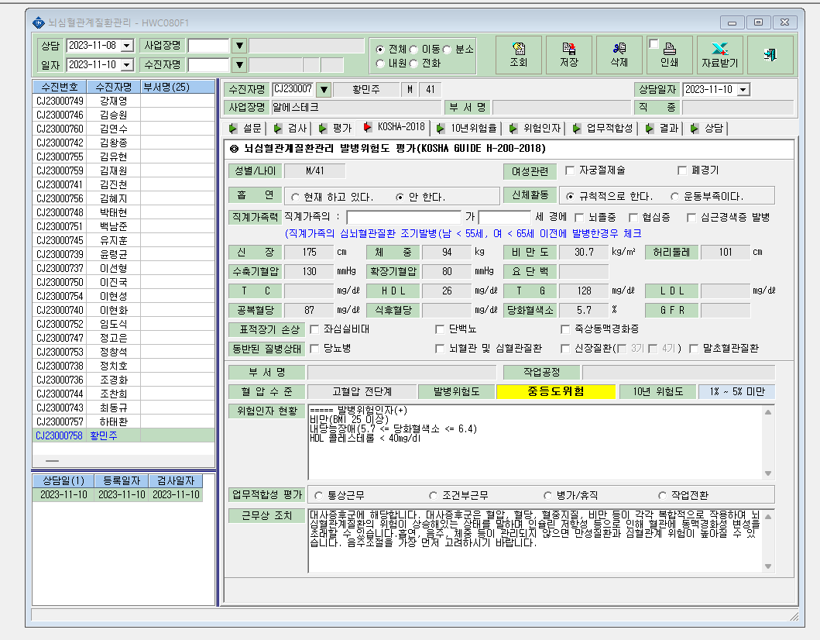
1. 10명 이상 연속 프린트시 저장->프린트 순서로 진행해야함
=>저장 과정 삭제 요청

Slide 2
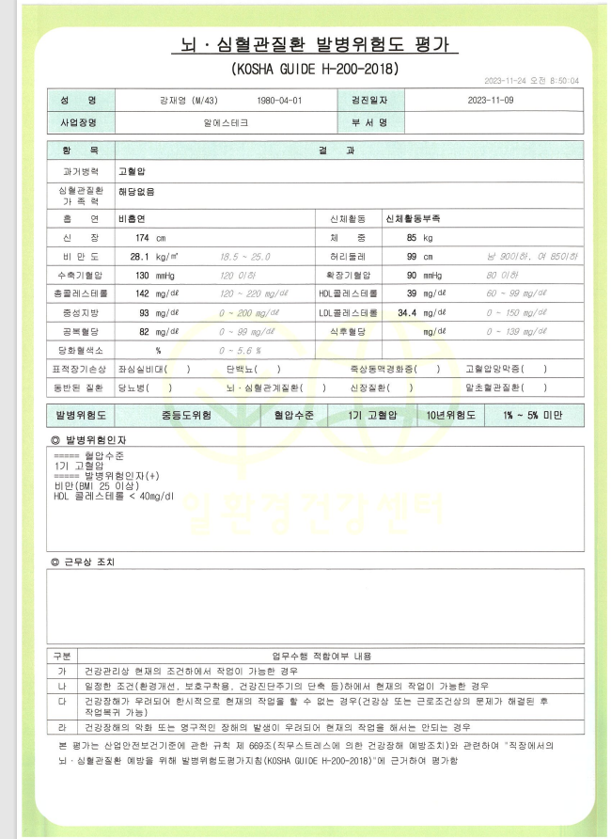
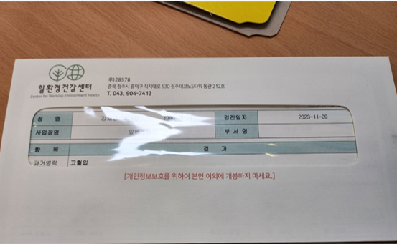
1. 업무적합성 평가 가/나/다/라=>수정 요청
2. 프린트시 업무적합성평가 가/나/다/라 중 어디에 해당하는지 표기
3. 근무상 조치 칸의 넓이 축소
우편 봉투에 담으면 과거병력이 투명창에 보임

